Slide 1
Digital Image processing
term project
4107062045
資工四
陳冠軒

Slide 2
目錄
Introduction
Method
Result
Conclusion
References

Slide 3
Introduction
今天這個報告主要是根據Progressive color transfer for images of arbitrary dynamic range這篇paper所提出的演算法進行實作，這篇paper的目標是將輸入的source image透過輸入的target image所提取出的顏色特徵再調整source image histogram的方式，達到將source image的顏色相似於target image的結果。
這篇論文的特色是他會根據不同尺度下的histogram進行修改，這樣的方法，可以讓原始圖片的調色更接近目標圖片的調色，而且這個方法不需要使用者輸入很多參數，讓使用者可以輕易達到調色的效果。

Slide 4
Method
flow
1.將source & target image都轉到L*a*b color space
2.針對每一個channel建構出他們各至的histogram
3針對各個scales做reshape的動作
4.對原始的histogram做reshape讓沒有對齊的地方更對齊
5.最後再做一次histogram matching輸出最後的histogram
6.合併不同channel定且轉回rgb color space存成圖檔

Slide 5
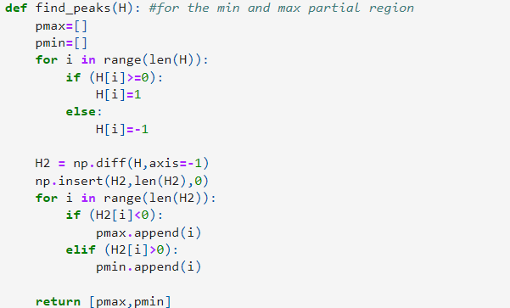
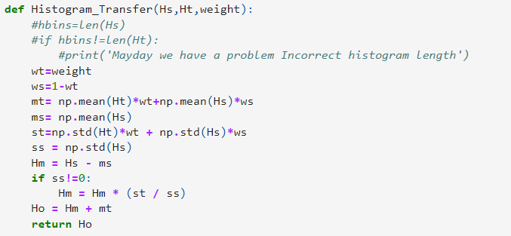
一些程式片段

Slide 6
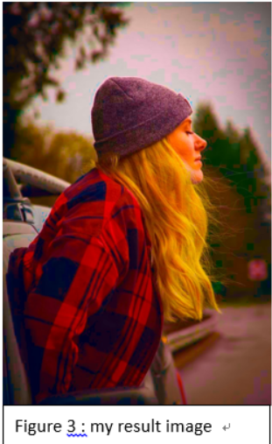
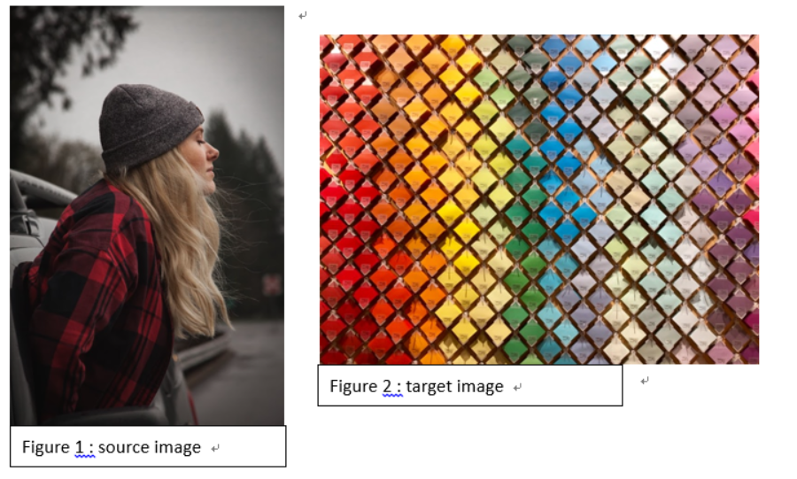
Result

Slide 7
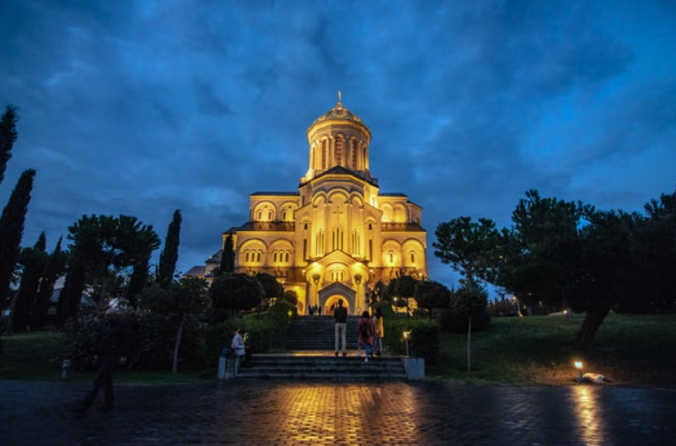
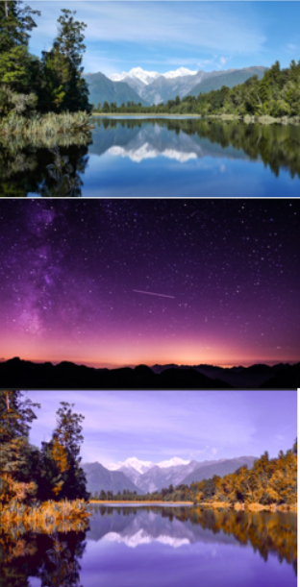
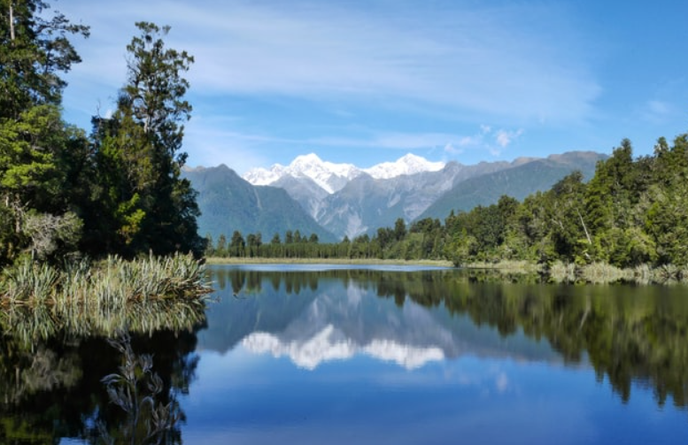
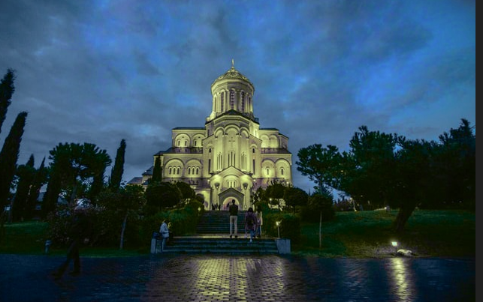

Slide 8
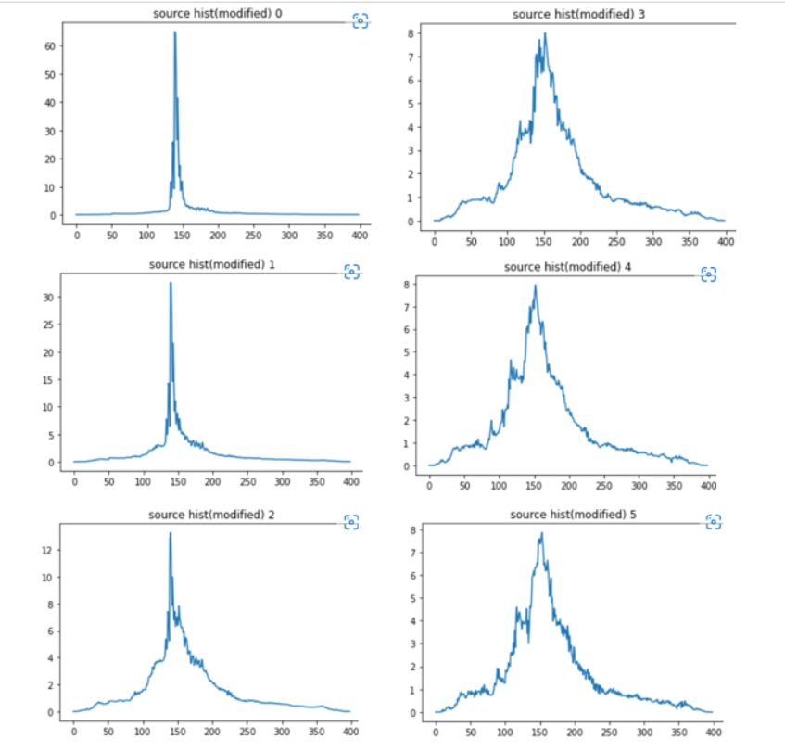
histogram的變化
(其中一個channel)

Slide 9
Conclusion
我認為這篇paper所提及的方法和以往的color transfer method都不同，他是利用histogram的方法讓原始的色調相似於目標色調，而且還考慮了不同scales的情況，讓圖片細部的部分顏色可以更精準，我在這次實作的過程中，也學習到很多在影像處理上的技巧，剛開始有很多程式不太知道怎麼寫，但透過大量上網爬文和參考別人github的code我也漸漸學習到一些影像處理的技巧，最後把這篇paper的功能實作出來，是非常有成就感的，看到一個理論真實的可以應用在現實世界中，讓我熱血沸騰。

Slide 10
References
[1] Tania Pouli, Erik Reinhard, Progressive color transfer for images of arbitrary dynamic range, Computers & Graphics; 2011
[2] Safithtechi, Emo_Filters(https://github.com/safithetechi/Emo_Filters.git); 2020

Slide 11
Thanks~

